Slide 1
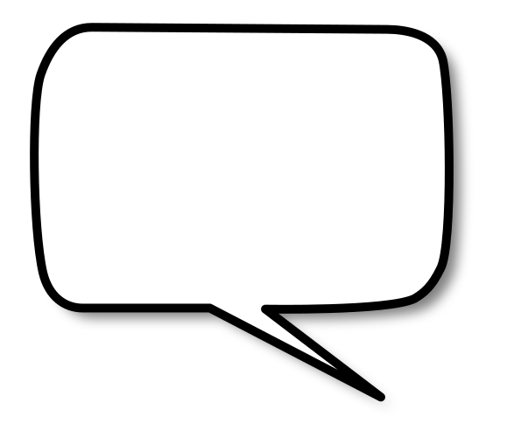





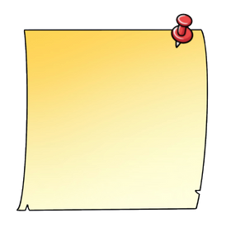
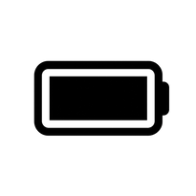


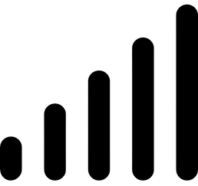




Das Tablet und seine Bestandteile
Oh! Das Tablet hat aber ganz schön viele Knöpfe und Öffnungen!
Du lernst das Tablet kennen.
Das sind alles wichtige Bestandteile, um mit dem Tablet zu arbeiten.
Jetzt bist du dran
Schau dir das Tablet und dessen Hardware genau an.
1. Suche folgende Bestandteile und zeige einem anderen
Kind, wo sich diese am Tablet befinden.
  An-/Ausschalter
  Ladekabelanschluss
  Kamera
  Kopfhöreranschluss
  Lautstärketasten
  Lautsprecher/Mikrofon
2. Lege das Tablet vor dich auf den Tisch.
Male auf der Vorlage der nächsten Seite den Bildschirm blau aus. Den
Bildschirm nennt man auch Display.
Als Hardware bezeichnet man alle “festen” Teile des Tablets. Also alles, was du anfassen kannst.
Tablet-Kompass GS | Modul 1
Kapitel 1.2 | Bestandteile des Tablets

Slide 2




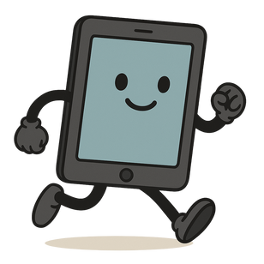
3. Zeichne die Bestandteile des Tablets an den richtigen Stellen ein
und beschrifte sie. Verwende für deine Zeichnung die vorgegebenen
Symbole.
  An- / Ausschalter
  Lautstärketaste
  Mikrofon / Lautsprecher
  Home-Button
  Bildschirm / Display
  Ladekabelanschluss
  Kopfhöreranschluss
  Frontkamera
  Rückkamera
Juchhu! Ich kann laufen. “Zum Laufen bringen” heißt hier: einschalten und es funktioniert.”
4. Bringe dein Tablet zum Laufen. Schalte es ein.
Ist dir das gelungen? Kreuze an
Tablet-Kompass GS | Modul 1
Kapitel 1.2 | Bestandteile des Tablets

